Slide 1






PAŠILĖS G. 102
LT-51314 KAUNAS
LIETUVA
WWW.ELITNET.EU
INFO@ELITNET.EU
+370 37 352705

Slide 2










TELEKOMUNIKACIJOS – KERTINIS INOVACIJŲ KOMPONENTAS
5G tinklai
LiFi
WebRTC
Molekulinė komunikacija
VR/AR
Telemedicina
IoT/IoE
Išmanūs miestai

Slide 3






POREIKIS NAUJIEMS SPRENDIMAMS
Augantis duomenų naudojimas
Didėjantis tinklo terminalų kiekis
Grėsmės duomenų saugumui
Konkurencija tarp paslaugų teikėjų
Augantys vartotojų lūkesčiai

Slide 4




ELITNET VEIKLOS SRITYS
Intelektualios mobilaus tinklo paslaugos
Duomenų analizė ir srautų valdymas
Operatoriaus infrastruktūros elementai
Duomenų saugumo sprendimai
Lawful interception sprendimai

Slide 5














PAGRINDINIAI ELITNET KLIENTAI
Switzerland
Austria
USA
Lithuania
Latvia

Slide 6



ISO SERTIFIKATAI
ISO 9001
ISO 20000-1
ISO 27001
Kokybės valdymo sistemos ir
tobulinimo procesai
IT paslaugų valdymas ir palaikymas
Informacijos saugumo valdymas

Slide 7
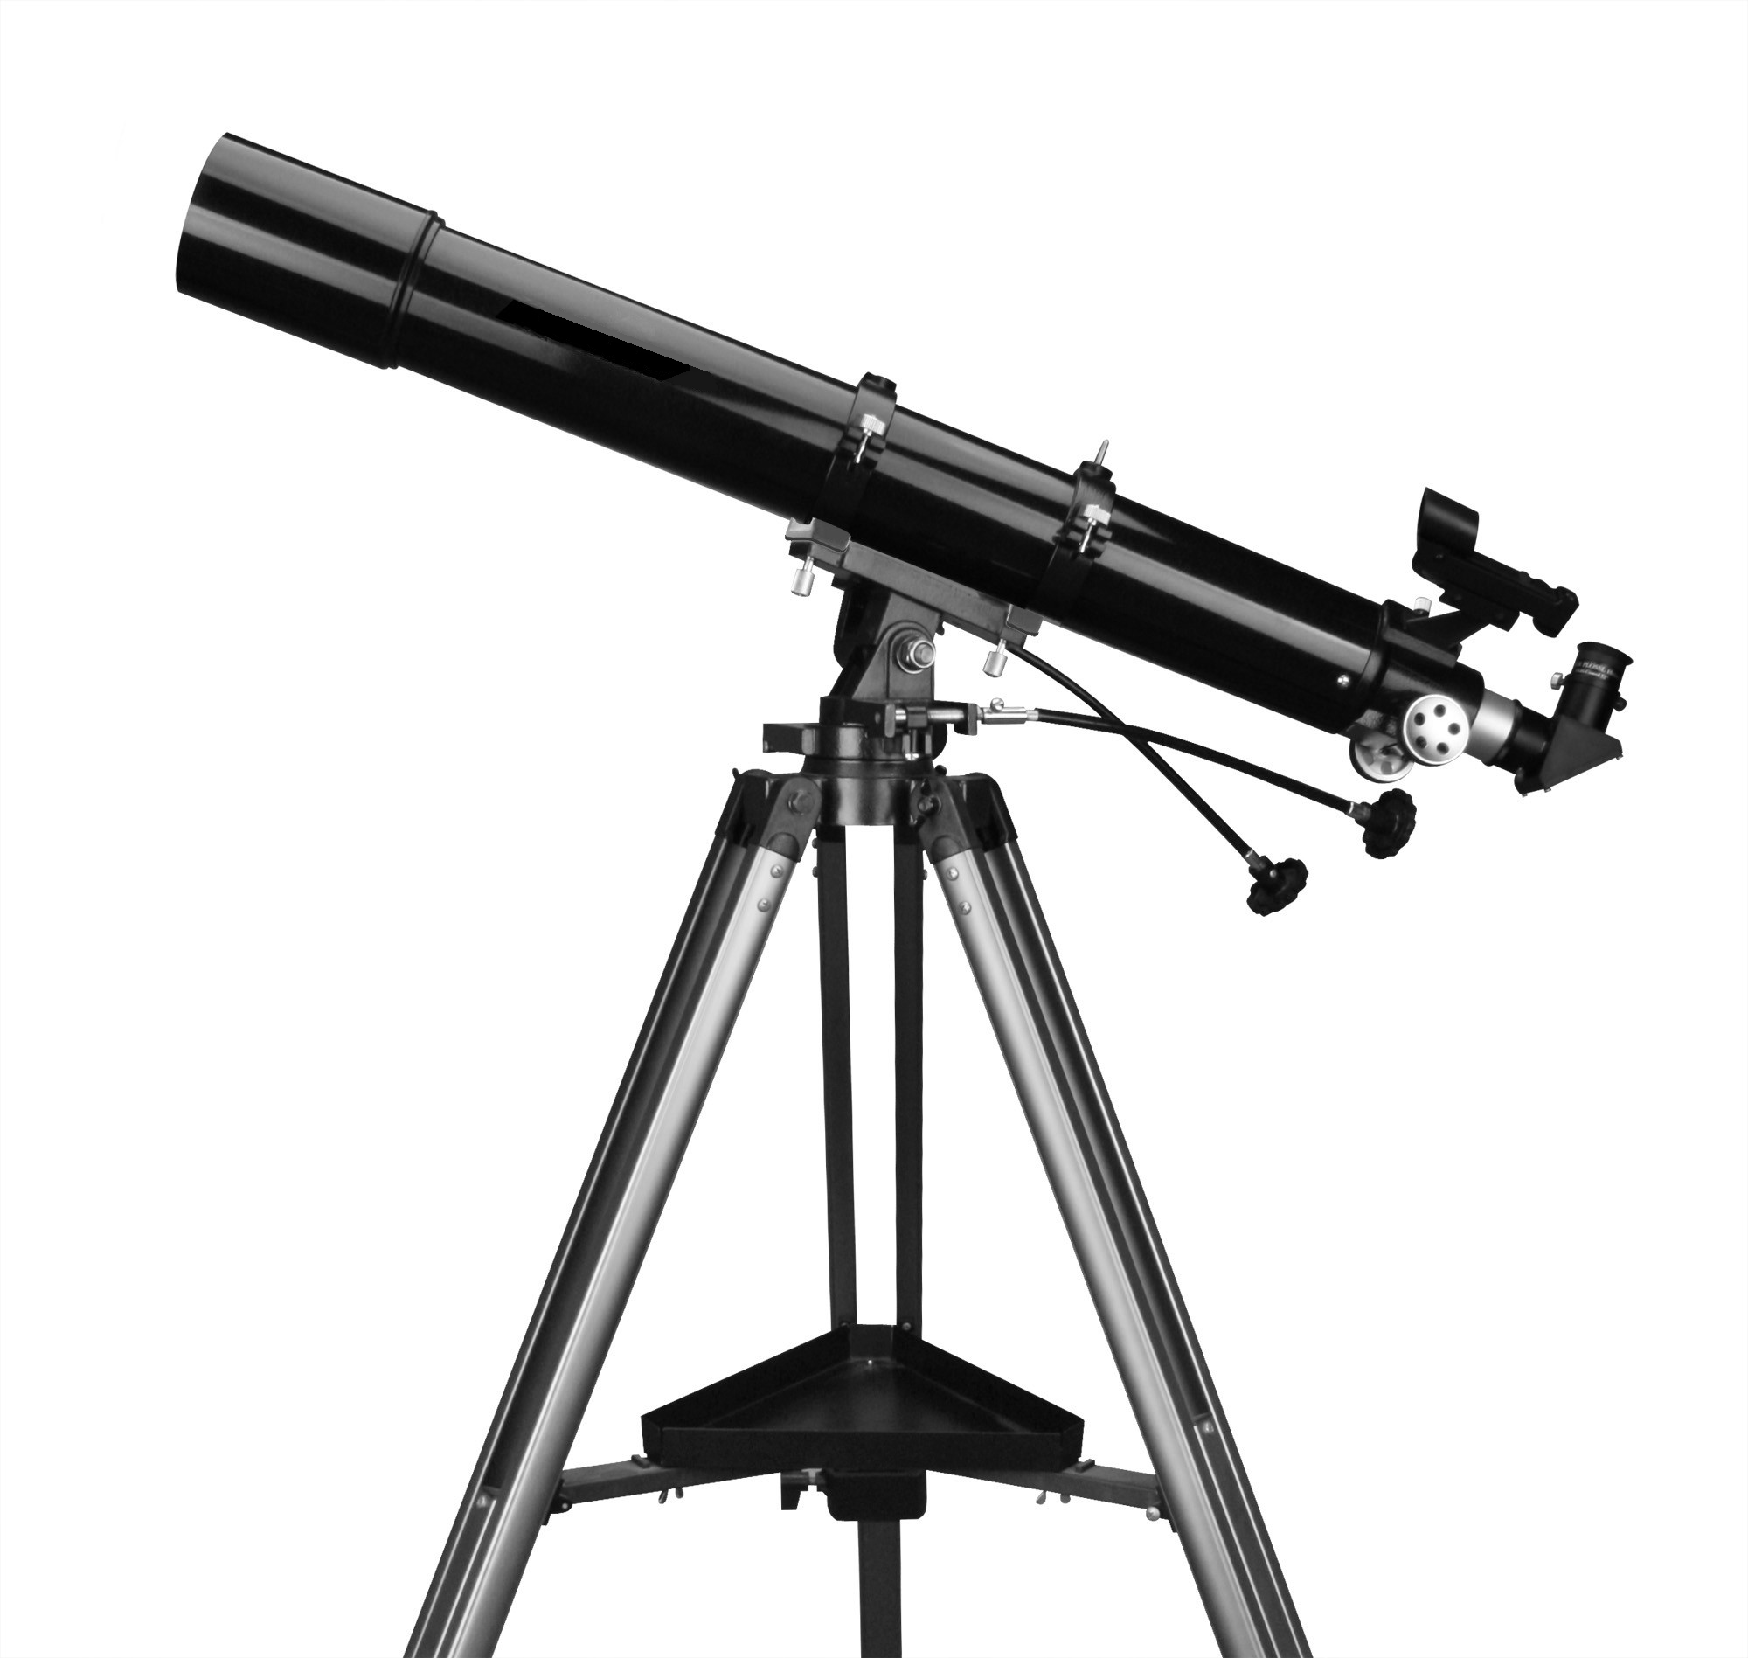
TELEKOMUNIKACIJŲ TECHNOLOGIJOS
Software-defined networking (SDN)
Network function virtualization (NFV)
Software-defined radio (SDR)
Artificial intelligence (AI)
Big data
DevOps
Reactive systems
Microservices, nanoservices

Slide 8
ELITNET PRODUKTŲ GYVAVIMO CIKLAS, VEIKLOS IR PROCESAI
Requirement Analysis
Development
Testing
Integration
Deployment
Design
Support

Slide 9

ELITNET PRODUKTŲ GYVAVIMO CIKLAS, VEIKLOS IR PROCESAI
Procesai apibrėžiami ISO 9001, 20000 ir 27001 standartuose
ir apima visas tipines programinės įrangos kūrimo veiklas.
Kūrimo metodologijos: Scrum, Waterfall
Kūrimo praktikos: prototyping,
milestone-driven design,
incremental development

Slide 10

PROGRAMINĖS ĮRANGOS KŪRIMO ĮRANKIAI
Versijų kontrolės sistemos (SVN, Git)
Programavimo kalbos (Java 1.7-1.9, C, C++, C++ 11, Perl, PHP, Python ir kt.)
Duomenų bazių valdymo sistemos (Oracle, MariaDB, PostgreSQL, MSSQL)
Big data / didelių duomenų kiekių apdorojimas (ElasticSearch, Hadoop)
Continuous integration sistemos (CruiseControl, Jenkins)
Dependency management sistemos (Maven, Conan)
Problemų registracijos sistemos (Redmine, Testtrack Pro)
Kolaboravimo sistemos (Redmine, SharePoint)

Slide 11
ELITNET SIŪLOMI PROJEKTAI
L7 ugniasienės srauto atpažinimo komponentas (L7 Firewall traffic recognition component)
L7 ugniasienė atlieka tinklo saugos funkciją taikomųjų programų lygyje (7-ame OSI architektūros lygyje). Srauto atpažinimo komponentas turi atpažinti taisyklių (šablonų bei machine learning pagrindu) aprašytus duomenų srautus realiame laike, tokius kaip DDOS atakas ir kt.
Platforma: Linux
Machine Learning duomenų analizei:
1. tcpdump testinių duomenų paruošimui
2. R
3. Python (pandas, numpy, scikit, tensorflow)
Realtime apdorojimui:
4. NoSQL DB Aerospike (Python, C++)
5. Tensowflow (C++)
6. ZeroMQ (C++)
7. Kafka (C++, Java)

Slide 12
ELITNET SIŪLOMI PROJEKTAI
Duomenų srauto inspekcijos/analizės bei valdymo komponentas (Deep packet inspection traffic management component)
Kuriamas komponentas realiame laike pagal aprašytas taisykles (šablonų bei machine learning pagrindu) atpažįsta duomenų srautų tipus ir priklausomai nuo duomenų srauto tipo valdo sesijos pralaidumą (traffic shaping) bei mršrutizavimą (layer 7 content/policy based routing)
Platforma: Linux
Machine Learning duomenų analizei:
1. tcpdump testinių duomenų paruošimui
2. R
3. Python (pandas, numpy, scikit, tensorflow)
Realtime apdorojimui:
4. NoSQL DB Aerospike (Python, C++)
5. Tensowflow (C++)
6. ZeroMQ (C++)
7. Kafka (C++, Java)

Slide 13
ELITNET SIŪLOMI PROJEKTAI
Multimedijos telefonijos paslaugų MMTel programinė įranga (MMTel (multimedia telephony service) implementation)
Kuriama programinė įranga pagal MMTel standarto specifikacijas, instaliuojama ryšio operatoriaus tinklo infrastruktūroje ir realizuoja balso ir video skambučių valdymo paslaugas LTE/VoLTE tinkluose.
Platforma: Linux, JAIN SLEE AS (Mobicents atvirojo kodo projektas)
Kūrimo kalba: Java

Slide 14
ELITNET SIŪLOMI PROJEKTAI
Judančio objekto pozicijos stebėjimo programinė įranga (Position tracker software)
Projekte naudojamas specializuotas įrenginys perduodantis judančio objekto GPS koordinates. Kuriama programinė įranga gauna koordinates HTTP protokolu ir atlieka judančių objektų vizualizaciją žemėlapyje web puslapyje.
Taip pat kuriama programinė įranga atlieka stebimų objektų registraciją, sistemos vartotojų registraciją bei prieigos autorizaciją ir autentikaciją.
Platforma: Linux, Jboss/Tomcat
Kūrimo priemonės: Java

Slide 15
ELITNET SIŪLOMI PROJEKTAI
IP video telefono realizacija WebRTC technologijoje (WebRTC based IP Video Phone implementation)
Kuriama programinė įranga realizuoja telefono funkcijas naršyklėje panaudojant WebRTC technologija ir integruojasi su WebRTC Gateway mobilaus operatoriaus infrastruktūroje tokiu būdu užtikrindama pilnavertę telefoniją Web naršyklėje
Technologija: HTML 5, Web Socket, WebRTC API
Kūrimo priemonės: Java, Javascript

Slide 16
ELITNET SIŪLOMI PROJEKTAI
IP video telefono SIGNAL kliento realizacija WebRTC technologijoje (WebRTC-based SIGNAL client implementation)
Kuriama programinė įranga realizuoja koduotos telefonijos funkcijas naršyklėje panaudojant WebRTC technologija tokiu būdu užtikrindama saugius/koduotus balso/video/duomenų mainus tarp klientų.
Technologija: HTML 5, Web Socket, WebRTC API
Atvirojo kodo projektas SIGNAL
XEdDSA and VXEdDSA X3DH Double Ratchet Sesame
Kūrimo priemonės: Java, Javascript

Slide 17
ELITNET SIŪLOMI PROJEKTAI
Realaus laiko skambučių valdymo konsolė (Web based real time call control console)
Kuriamas HTML 5 pagrindu skambučių centro realaus laiko valdymo konsolės prototipas.
Technologija: HTML 5, Web Socket, Javascript, Java
IT paslaugų diegimo aplinka (SOA, microservices) telekomunikacijų
operatorių teikiamoms paslaugoms
IT paslaugų valdymo aplinka (authentications, policies, accounting)
telekomunikacijų operatorių teikiamoms paslaugoms APIMAN API
valdymo sistemos pagrindu

Slide 18
AČIŪ
PAŠILĖS G. 102
LT-51314 KAUNAS
LIETUVA
WWW.ELITNET.EU
INFO@ELITNET.EU
+370 37 352705

